Slide 1

Sedimenty a přeměněné horniny
ZŠ Brána Nová Paka,
Přírodopis, 6. – 9. tř.
Autor: Ing. Michal Koťátko

Slide 2

NÁZEV ŠKOLY | BRÁNA, základní škola a mateřská škola Kollárova 456, 509 01 Nová Paka
ČÍSLO PROJEKTU | CZ.1.07/1.4.00/21.3750
NÁZEV PROJEKTU | Rozvoj čtení a práce s informacemi
ČÍSLO A NÁZEV KLÍČOVÉ AKTIVITY | III/2 Inovace a zkvalitnění výuky prostřednictvím ICT
AUTOR | Ing. Michal Koťátko
PŘEDMĚT | Biologie
NÁZEV DUM | Sedimenty a přeměněné horniny
ROČNÍK | 6. – 9.
ČÍSLO MATERIÁLU | VY_32_INOVACE_5_10_Bi
DATUM TVORBY | 15.9.2012
ANOTACE | Ukázky některých sedimentovaných a přeměněných hornin

Slide 3
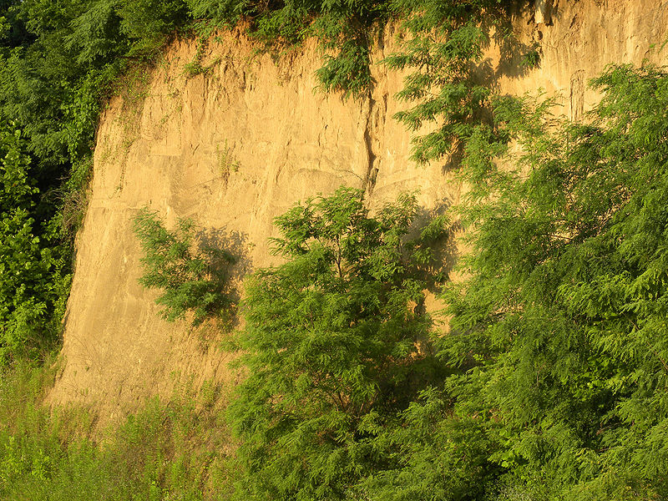
Spraše se vyskytují hlavně v nížinách
Tvoří podklad pro kvalitní hnědozemě a černozemě
Zdroj: http://cs.wikipedia.org/wiki/Soubor:LoessVicksburg.jpg

Slide 4
rašelina
Vyskytuje se na rašeliništích
Nížinná rašeliniště se nazývají slatiny
Horská rašeliniště nazýváme vrchoviště

Slide 5
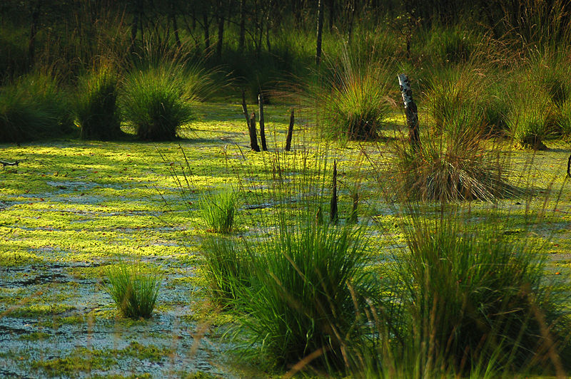
Nížinná slatina
Zdroj: http://cs.wikipedia.org/wiki/Soubor:L%C3%BCtt-Witt_Moor-2.jpg

Slide 6
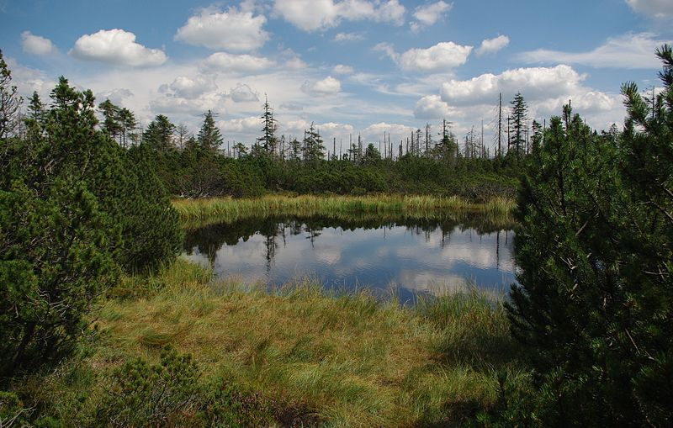
Vrchoviště – Černá jezírka v Jizerských horách
Zdroj: http://cs.wikipedia.org/wiki/Soubor:Cerna_jezirka.jpg

Slide 7
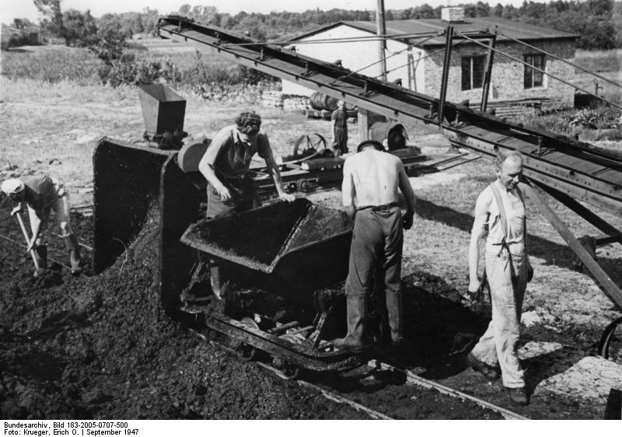
Těžba rašeliny
Zdroj: http://cs.wikipedia.org/wiki/Soubor:Bundesarchiv_Bild_183-2005-0707-500,_Berlin-Spandau,_Torfabbau.jpg

Slide 8
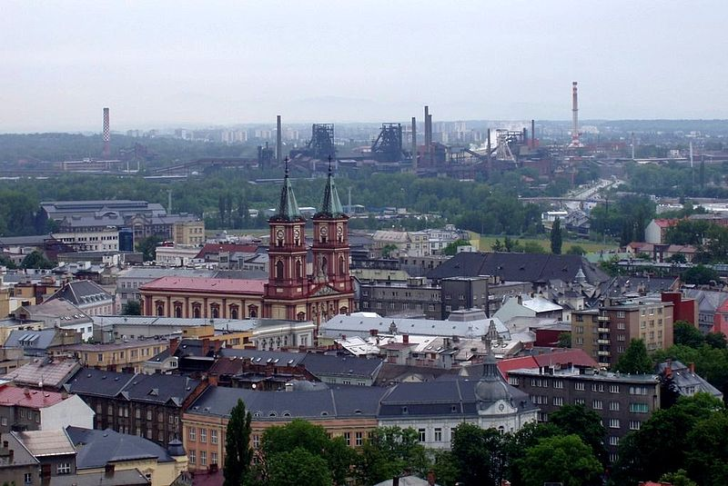
Mezi sedimenty patří i hnědé a černé uhlí
Na obrázku Ostrava, bývalé hornické město, v pozadí těžní věže
Zdroj: http://cs.wikipedia.org/wiki/Soubor:Ostrava,_pohled_z_Nov%C3%A9_radnice_2.jpg

Slide 9
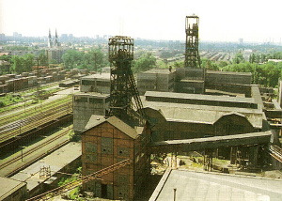

Slide 10
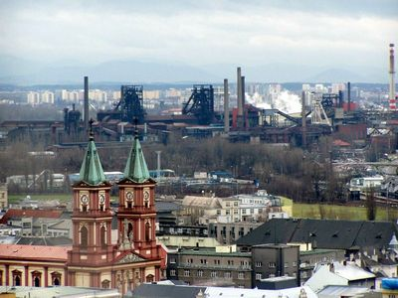

Slide 11
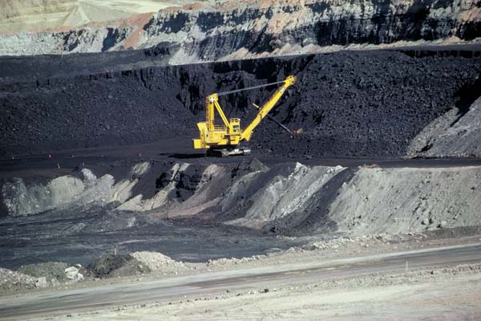
Povrchový důl na uhlí
Zdroj: http://cs.wikipedia.org/wiki/Soubor:Coal_mine_Wyoming.jpg

Slide 12
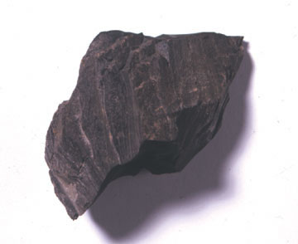
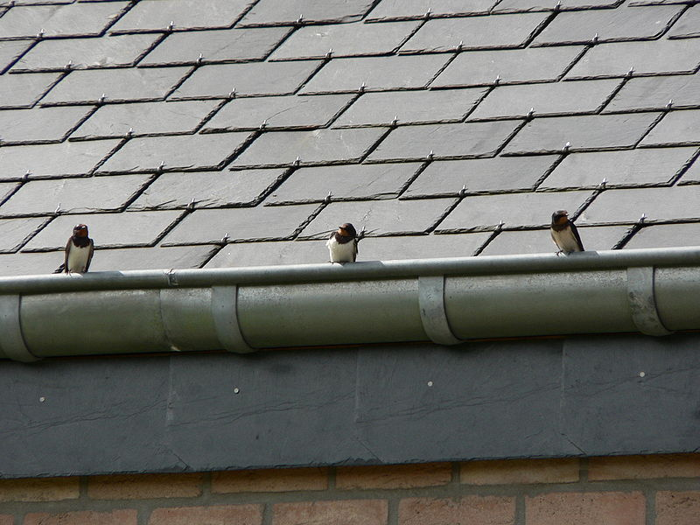
Přeměněné horniny: břidlice
Břidlice se v našem okolí (Novopacko) vyskytují a těží na Železnobrodsku
Používají se např. jako střešní krytina
Zdroj: http://cs.wikipedia.org/wiki/Soubor:ShaleUSGOV.jpg
http://cs.wikipedia.org/wiki/Soubor:Zwaluwen_op_dakgoot_schaliedak.JPG

